Slide 1
iPhone
スマートフォン初心者編
メールの使い方
Notes:
このような方が来られることのないように、講習会を開かれるときは周知徹底をいただくとか、
間違ってこられた方のために代替のAndroid対応スマホを用意しておくと良いかもしれません 。

Slide 2
メールの使い方
１．メールの使い方
1-A iCloudメールの特徴とメリット ･･････ P3
1-B Siriを使ったメールの送信 ･･････････ P4
1-C 連絡先を使ったメールの送信 ････････ P7
1-D メールアプリを使ったメールの送信 ･･ P10
1-E 受信メールの閲覧 ･･････････････････ P12
1-F 作成中のメールの破棄 ･･････････････ P13
1-G メールの返信 ･･････････････････････ P14
1-H メールの削除 ･･････････････････････ P15
1-I 詐欺メールにご用心 ････････････････ P16
目 次

Slide 3
1-A
メールの使い方
iCloudメールの特徴とメリット
iPhoneには初めからメールアプリがインストールされています。Apple社が提供するiCloudメールの他にも、携帯電話会社が提供するキャリアメールやYahooメール、Gmailなど様々なメールサービスを利用することが可能です。
iCloudメールの特徴とメリット
iCloudメールとはAppleが提供するクラウドサービスであるアイクラウドの中のメールサービスです。メールアドレス発行、メールの送受信や整理を行えます。基本的に利用料は無料です。シリによる音声操作にも対応していて、音声でのメール作成や送信、件名や受信日時の確認が可能となっています。
アイクラウドメールではスマートフォンの機種変更や故障による買い替えの際にも、iCloudのバックアップを利用してすぐに今まで通りに使用することが可能です。プロバイダーや携帯キャリアが提供するメールアドレスのように、契約する会社を変更した際にも影響を受けることはありません。

Slide 4
1-B
メールの使い方
Siriを使ったメールの送信
❶
Siriを起動して｢メールを作成｣と声をかけます。
❷
｢このメッセージを誰に送信しますか｣と聞こえたら、送信相手の名前を言います。
❸
送信相手の連絡先に複数のアドレスを登録している場合は追加で送信先を尋ねられるので、｢自宅｣や｢携帯電話｣と送信したい方を伝えます。
※｢自宅｣や｢携帯電話｣といったラベル名の設定は連絡先アプリで行います。
Siriを使って相手の名前でメールを送る場合、iPhoneの連絡先アプリにメールを送りたい相手の連絡先が登録されている必要があります。また、ニックネームや略称で登録している場合は、そのニックネームや略称でSiriに声をかける必要があります。
※詳しくは、スマートフォン(アイフォン)初心者編｢3 電話の使い方｣を参照
Notes:
②の作業では、「このメッセージを誰に送信しますか」と反応する場合と、「誰に送信しますか」と反応する場合があります。

Slide 5
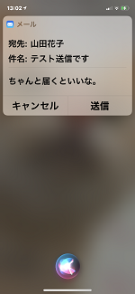
1-B
メールの使い方
Siriを使ったメールの送信
❹
｢メールの件名は何にしますか｣と聞こえたらメールの件名を伝えます。
❺
｢メールの本文はどうしますか｣と聞こえたら送りたい内容を伝えます。
言葉と言葉の間が数秒空くと自動で文章の終わりと判断されて次のステップに進みます。

Slide 6
1-B
メールアプリの使い方
Siriを使ったメールの送信
❻
｢○○さんへのメールです。内容は次の通りです・・・。送信してもよろしいですか｣と聞こえたら、「ハイ」と答えます。
❼
｢了解しました送信します｣と聞こえたらメールが送信されていますので、ホームボタン(サイドボタン）１回押して終了です。
❻の手順で、Siriによる送信確認の内容に誤りがあった場合には｢イイエ｣と答えます。続けてSiriから「続ける場合は、送信、キャンセル、件名を変更、本文を変更、または追加と指示してください」と問いかけがありますので、やりたいことを伝えます。
指示内容の説明は以下の通りです。
・送信 ＝ メールを送信します
・キャンセル ＝ メールの作成を取りやめます
・件名変更 ＝ 件名を変更します
・本文を変更 ＝ 本文を一から入れ直します
・追加 ＝ 本文に文章を追加します
※送信前であれば、どの手順まで進んでいてもホームボタン(サイドボタン)を軽く１回押すことでSiriでのメール作成を取りやめることができます。
Notes:
⑤Voice Overを使用していない場合は内容確認のメッセージは流れずに、「〇〇さんへのメールです。送信してもよろしいですか」となります。

Slide 7
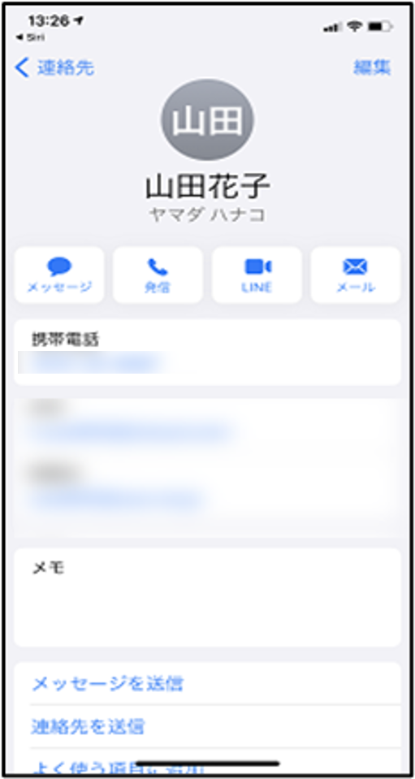
メールの使い方
連絡先を使ったメールの送信
1-C
各項目の入力時に手入力以外にも、画面上を２本指でダブルタップして音声で入力することが可能です。同じ操作で音声入力の一時停止も可能なため、メールの文章を考えながら音声入力を行う場合には、Siriではなく連絡先を使ったメール送信をお勧めします。
❶
Siriを起動して｢連絡先を開いて｣と声をかけます。
❷
右スワイプや｢３ 電話の使い方｣で説明したセクション索引を使用して連絡先の中からメールしたい相手を探します。​
❸
メールしたい相手を見つけたらダブルタップし、その方の詳細情報に進みます。

Slide 8
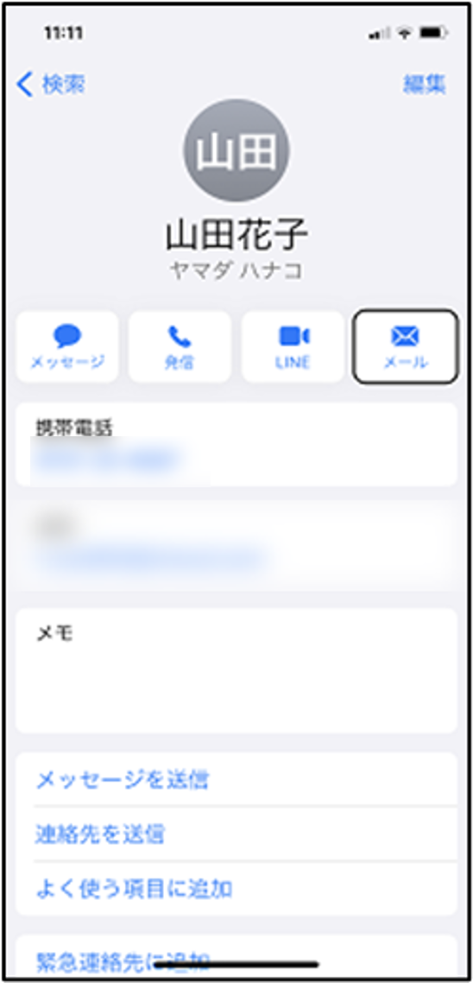
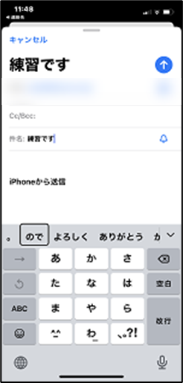
1-C
メールの使い方
連絡先を使ったメールの送信
❹
｢自宅｣などのラベル名と一緒にメールアドレスを読み上げる項目まで右スワイプを繰り返し、ダブルタップします。
❺
新規メール画面を開くと件名が選択されているので、ダブルタップしてから件名を入力します。
❹
※ 各項目の入力前にダブルタップを忘れると、ひとつ前に入力していた項目の続きに文字が追加されてしまいますので注意してください。

Slide 9
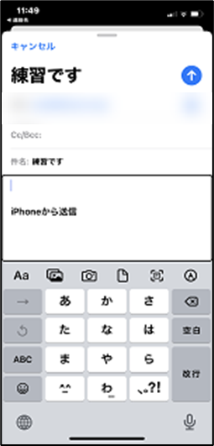
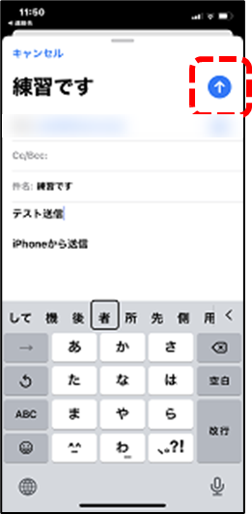
1-C
メールの使い方
連絡先を使ったメールの送信
❻
件名の確定後、｢メッセージ本文｣と聞こえるまでタッチ・スワイプで探し、ダブルタップしてから本文を入力します。
❼
必要項目の入力後、タッチやスワイプで画面右上の｢送信ボタン｣を選んでダブルタップし、メールを送信します。
VoiceOverがオフであれば、｢○○さんの連絡先を出して｣とSiriに声をかけることで、連絡先に登録された個人の詳細情報を簡単に呼び出すことができます。必要に応じてVoiceOverのオンとオフを切り替えられると便利な場面があります。

Slide 10
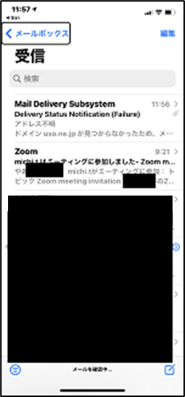
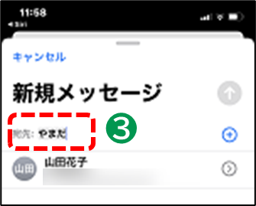
1-D
メールの使い方
メールアプリを使ったメールの送信
❶
Siriを起動して｢メールアプリを開いて｣と声をかけます。
❷
タッチやスワイプで画面右下の「新規作成」ボタンを探し、ダブルタップします。
❸
新規作成画面では宛先が選択されているので、ダブルタップしてから宛先を入力します。
メールアプリはホーム画面からジェスチャー操作でも開けます。
連絡先に登録のある方であれば、宛先を入力時にメールアドレスではなく登録名の一部(読み仮名でも構いません)を書くだけで宛先の候補が表示されます。
１本指で画面を上から下にスライドさせ、送信先候補を選んだら、ダブルタップして決定してください 。

Slide 11
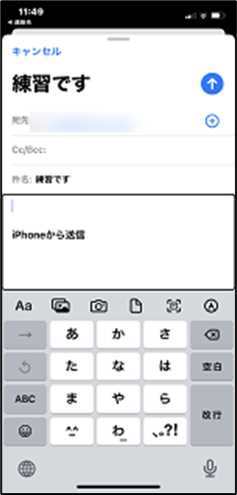
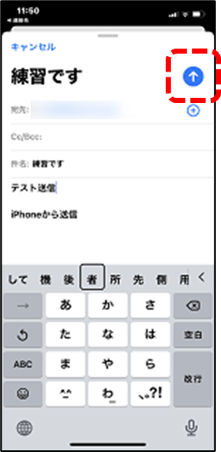
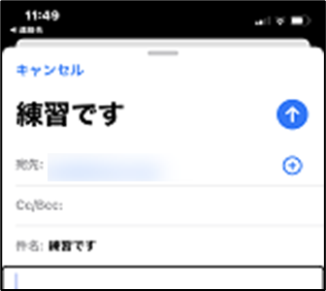
1-D
メールの使い方
メールアプリを使ったメールの送信
❹
宛先の入力後、｢件名｣と聞こえるまで右スワイプを繰り返し、ダブルタップしてから件名を入力します。
❺
件名の確定後、｢メッセージ本文｣と聞こえるまで右スワイプを繰り返し、ダブルタップしてから本文を入力します。
❻
必要な項目の入力を終えたら、タッチやスワイプで画面右上の｢送信ボタン｣を選んでダブルタップします。これで、メールが送信されます。
※ 各項目の入力前にダブルタップを忘れると、ひとつ前に入力していた項目の続きに文字が追加されてしまいますので注意してください。

Slide 12
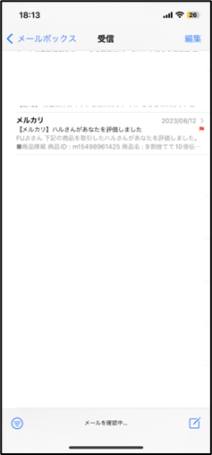
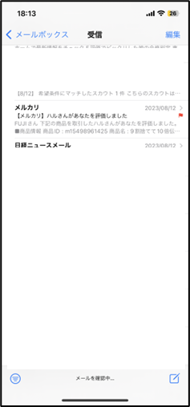
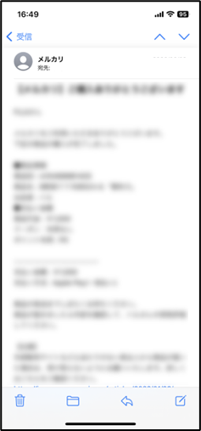
メールの使い方
受信メールの閲覧
1-E
❶
Siriを起動して｢メールアプリを開いて｣と声をかけます。
❷
右スワイプで表示したいメールの件名を探し、ダブルタップします。
❸
メール本文表示後、２本指で上から下にスワイプすると全文を読み上げます。
メールアプリはホーム画面からジェスチャー操作でも開けます。
メールアプリ起動時に最初に表示されるページは受信ボックスとは限りません。メールボックスが表示されている場合はタッチやスワイプで見出しの次にある受信を選び、ダブルタップして受信ボックスを表示してください。メール本文が表示されている場合は、タッチやスワイプで左上の戻るボタンを選び、ダブルタップして受信ボックスを表示してください。​

Slide 13
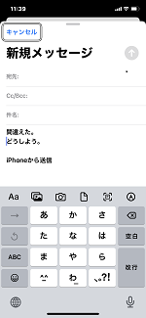
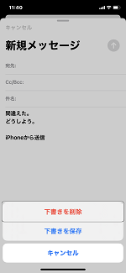
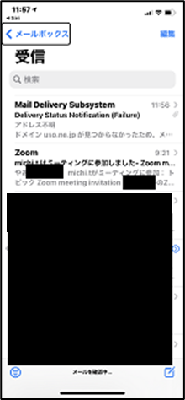
メールの使い方
作成中のメールの破棄
1-F
メールを作成中に最初からやり直したいという時などには、下記の方法で作成中のメールを破棄することが可能です。Siriによるメール送信以外はすべて同じ方法になります。
❶
メール作成画面左上にある｢キャンセル｣を選び、ダブルタップします。
❷
｢下書きを破棄｣と聞こえたら、ダブルタップしてメールを破棄します。
❸
メール作成を開始したアプリに関わらず、メールアプリが表示されます。
メールアプリの場合、このまま画面右下の｢新規作成｣からやり直します。
連絡先からメールの作成をやり直したい場合は、７ページ以降の手順で行ってください。
※ VoiceOver使用時にメールの破棄をせずにメールアプリをアップスイッチャーから閉じると、下書きに書きかけのメールが残るため、やり直す場合はできるだけメールの破棄を行うことをお勧めします。

Slide 14
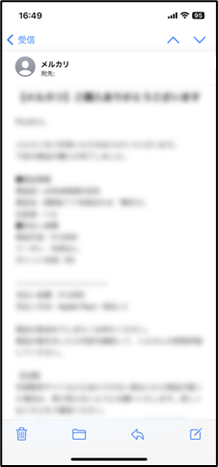
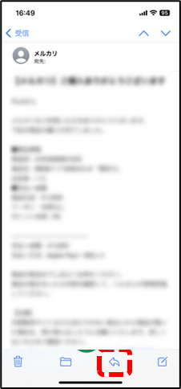
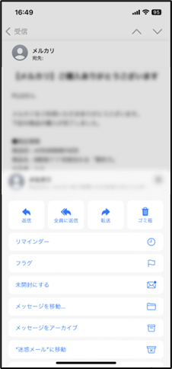
1-G
メールの使い方
メールの返信
❶
返信したいメール本文を表示させます。
❷
タッチやスワイプで画面下部中央付近の｢その他の操作｣を選択し、ダブルタップします。
❸
｢返信｣と聞こえるまで右スワイプを繰り返し、ダブルタップします。
❹
メッセージ本文入力状態になっているので、そのまま本文を入力します。返信画面の本文には、元のメールが引用されており、文字入力すると、その引用の前に文章を入力する形となります。​
❺
タッチやスワイプで画面右上の｢送信ボタン｣を選んでダブルタップします。これで、返信メールが送信されます。
❷
返信したいメールを表示した状態でSiriを呼び出して｢このメールに返信｣と声をかけると音声入力により返信を行うことが可能です。

Slide 15
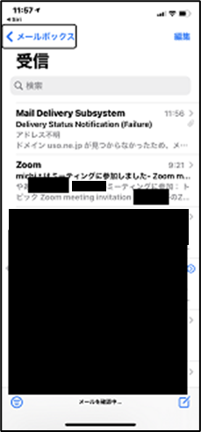
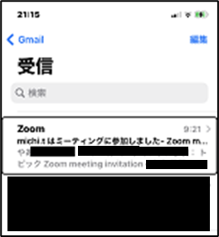
1-H
メールの使い方
メールの削除
❶
Siriを起動して｢メールアプリを開いて｣と声をかけます。
❷
削除したいメールの入ったボックスを開き、右スワイプで削除したいメールに合わせます。
❸
｢削除｣と聞こえるまで上スワイプを繰り返し、ダブルタップします。
削除したメールはゴミ箱に移動後、３０日間は保持されます。
❹
続けて次のメールも削除したい場合は、❸を繰り返し行うことで削除できます。
メールアプリ起動時に最初に表示されるページは受信ボックスではない場合もあります。メールボックスが表示されている場合はタッチやスワイプでボックスリストの中から受信を選び、ダブルタップして受信ボックスを表示します。メール本文が表示されている場合は、タッチやスワイプで左上の戻るボタンを選び、ダブルタップして受信ボックスを表示してください。​

Slide 16
1-I
メールの使い方
詐欺メールにご用心
身に覚えのないメールにご注意ください！
ショップやメーカーの公式サイトからのメールになりすまして、メールから偽のサイトに誘導し、そこでユーザーIDやパスワード、クレジットカードなどの情報を入力させて盗み取ろうとする詐欺メールをフィッシングメールと呼びます。
｢還付金があります｣｢お金をあげます｣などの儲け話のようなメールは、ほとんどが詐欺メールです。
このようなメールにもご注意ください。

